Slide 1

NekoBytes Week8 I/O & AI Introduction
Part1.We need Save
C标准I/O库介绍
这把贪吃蛇玩了半天3k分了，存个档下次继续！
我没写存档功能

Slide 2



情景导入
看起来很眼熟？
这种行为在steam上一直在发生！
想让你的贪吃蛇也具有一样的读取模组/存档的能力？
那么除非你作出人生中最重要的抉择之一——学习C语言I/O库！

Slide 3
Agenda
C语言I/O库概述
标准输入输出函数
文件操作
标准输入输出和错误输出
输入输出重定向

Slide 4

C语言I/O库概述
什么是<stdio.h>?
stdio.h是C标准库中的一个头文件，提供了输入输出功能的定义和声明。它是“标准输入输出头文件”（Standard Input Output Header）的缩写。stdio.h中包含了许多函数和宏，这些函数和宏用于处理文件、控制台输入输出、格式化输入输出等操作

Slide 5
Agenda
C语言I/O库概述
标准输入输出函数
文件操作
标准输入输出和错误输出
输入输出重定向

Slide 6
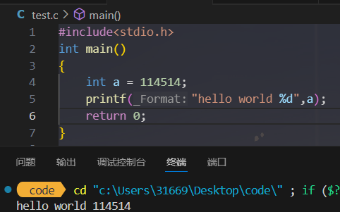
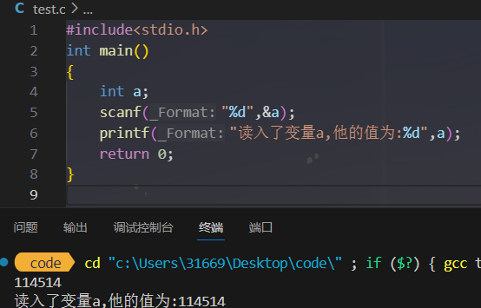
标准输入输出函数
函数名：printf()
原型：int printf(const char *format, ...);
函数名：scanf()
原型：int scanf(const char *format, ...);

Slide 7
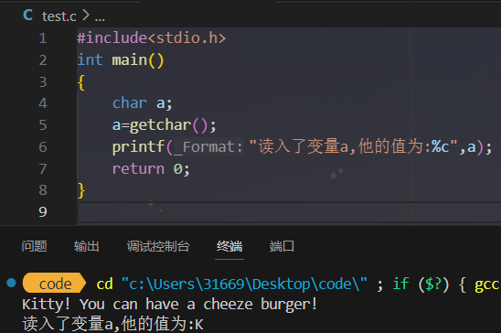
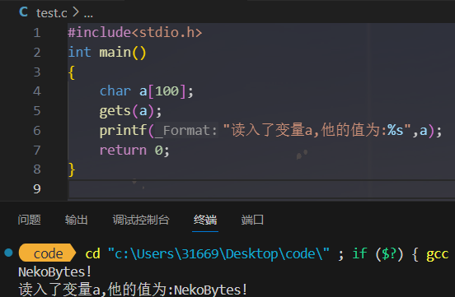
标准输入输出函数
函数名：getchar ()
原型：int getchar(void);
函数名：gets() （请少用这玩意）
原型：char *gets(char *str);

Slide 8
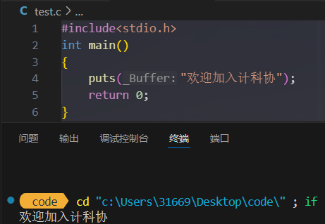
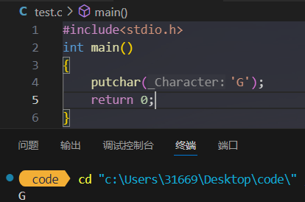
标准输入输出函数
函数名：puts ()
原型：int puts(const char *str);
函数名：putchar()
原型： int putchar(int char);

Slide 9
Agenda
C语言I/O库概述
标准输入输出函数
文件操作
标准输入输出和错误输出
输入输出重定向

Slide 10

文件操作
缓存（buffer）
Why 缓存？
程
序
存入
缓
存
区
保存
文
件
读取
存入

Slide 11
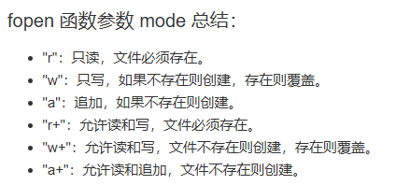
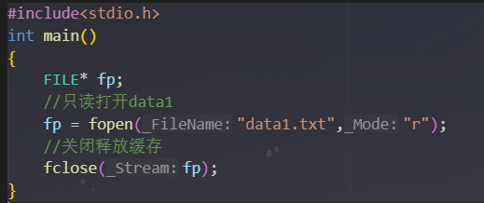
文件操作
操作句柄 FILE*

Slide 12
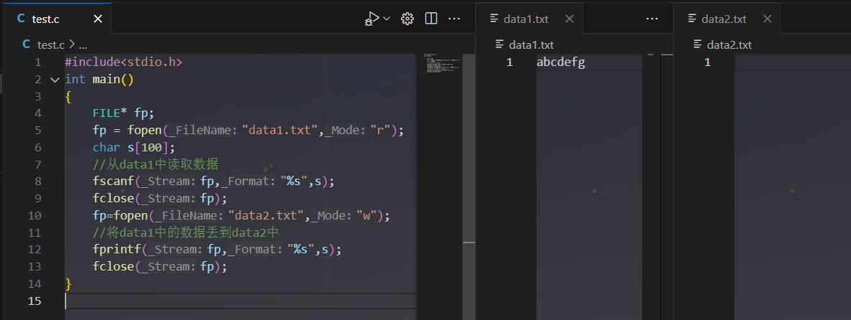
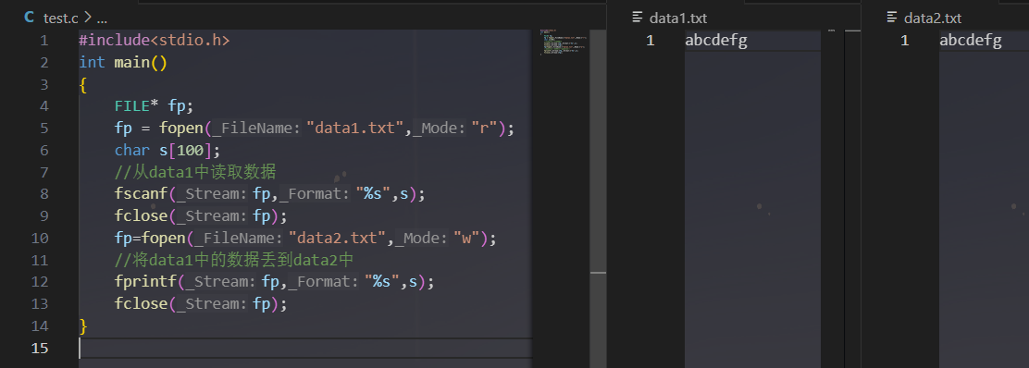
文件操作
fpinrt() & fscanf()
当然还有 fread()&fwrite()

Slide 13
Agenda
C语言I/O库概述
标准输入输出函数
文件操作
标准输入输出和错误输出
输入输出重定向

Slide 14
标准输入输出和错误输出
标准输入：
stdin
标准输出：
stdout
标准错误输出：
stderr
在用户程序启动时，main 函数还没开始执行之前，会自动打开三个 FILE* 指针分别是：stdin、stdout、stderr，这三个文件指针是 libc 中定义的全局变量，在 stdio.h 中声明，printf 向 stdout 写，而 scanf 从 stdin 读，用户程序也可以直接使用这三个文件指针。

Slide 15
Agenda
C语言I/O库概述
标准输入输出函数
文件操作
标准输入输出和错误输出
输入输出重定向

Slide 16




输入输出重定向
你是否为大量输入数据复制不完而苦恼？
是否为大量输出数据超过终端容纳范围而悲伤?
是否为文件读写语法复杂而眉头紧锁？
没关系，没关系，只要一个小小的“<”或者“>”符号，就能够在终端完成输入输出的重定向！解决你的烦恼！
fscanf & fprintf
fread &fwrite
fgets & fputs

Slide 17
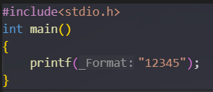
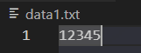
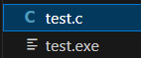
输出重定向
测试程序（当然实际要输出的东西可以非常多）
优雅地用终端完成输出重定向
然后我们地结果就理所当然地输出到了data1.txt
使用Ctrl+` 打开vscode终端，随后用gcc将.c文件编译为.exe文件
学一学手动编译，编辑器的一键调试不是万能的man！
想想哪个是Win哪个是Linux？

Slide 18
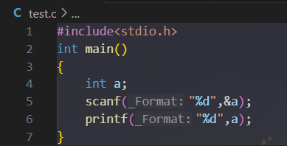
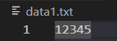
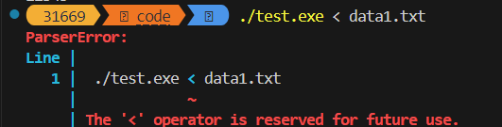
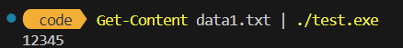
输入重定向
测试文件和测试程序
然后，我们使用与输出重定向类似地方式重定向输入，然后非常的amazing，G了！
使用Ctrl+` 打开vscode终端，随后用gcc将.c文件编译为.exe文件
查阅资料后发现，上面的方法在最新的powershell中已经不支持了，但是在Linux/Unix系统仍然适用，在windows下，我们需要：
linux

Slide 19
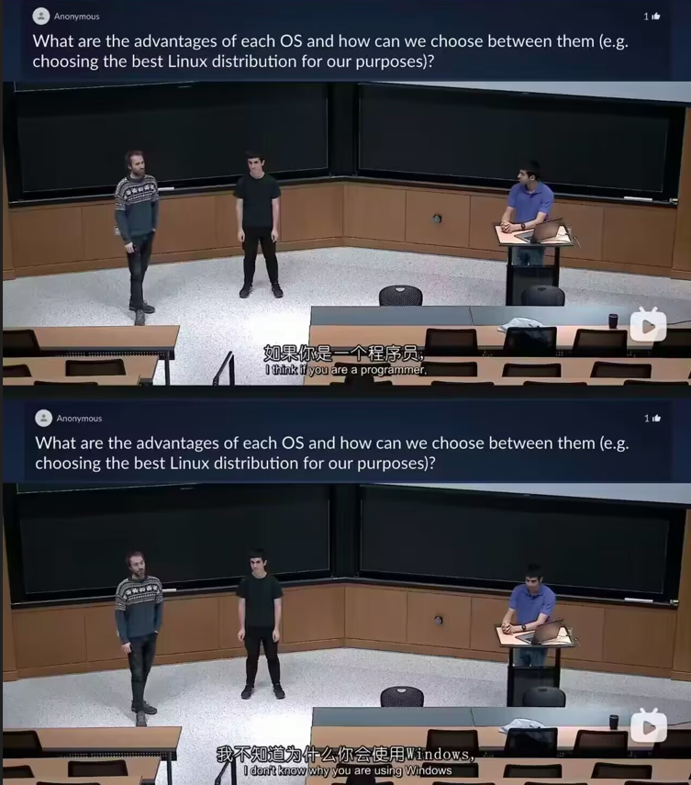
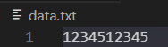
同时重定向输入输出
我们保留之前重定向输入的测试程序，但是修改终端的代码：
其中 “>>” 代表在data1.txt文件后继续添加要输入的内容

Slide 20

Cat Break！！！

Slide 21
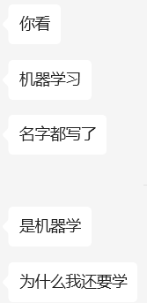
NekoBytes Week8 I/O & AI Introduction
Part2.Why I still need Study
人工智能&机器学习导论

Slide 22
Agenda
AI vs ML
What can AI help me
机器学习的主要类型
线性回归的基本讲解

Slide 23
AI vs ML
 | AI(人工智能 Artificial Intelligence) | ML(机器学习 Machine learning)
定义 | 模拟人类智能进行任务的能力 | 通过数据和算法让系统自动学习和改进
方法 | 包括专家系统、逻辑推理、遗传算法等 | 主要使用统计学习方法，如线性回归、神经网络等
应用 | 广泛应用于多种智能任务和系统 | 主要用于数据分析、预测和模式识别
趋势 | 多模态AI、通用人工智能（AGI）等 | 自监督学习、迁移学习、边缘计算等

Slide 24
Agenda
AI vs ML
What can AI help me
机器学习的主要类型
线性回归的基本讲解

Slide 25
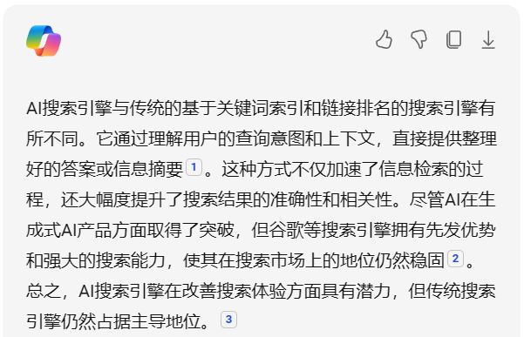


What can AI help me
代码debug
快速给出设计思路
翻译看不懂的外文文献
快速总结冗长的各类报告
提供类搜索引擎服务而减少筛选答案的时间
讲解自己做不出的大雾（或者其他科）题目
在完全不听的情况下完成水课作业
我没意见

Slide 26
Agenda
AI vs ML
What can AI help me
机器学习的主要类型
线性回归的基本讲解

Slide 27
机器学习的主要类型
监督学习 | 无监督学习 | 半监督学习 | 强化学习
分类问题
聚类问题
文本分类
马尔科夫决策过程

Slide 28
Agenda
AI vs ML
What can AI help me
机器学习的主要类型
线性回归的基本讲解

Slide 29
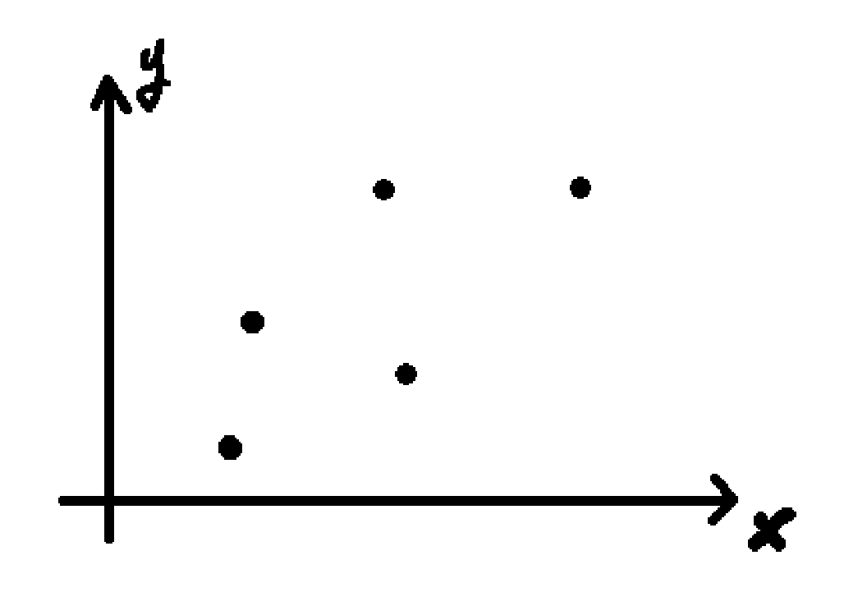
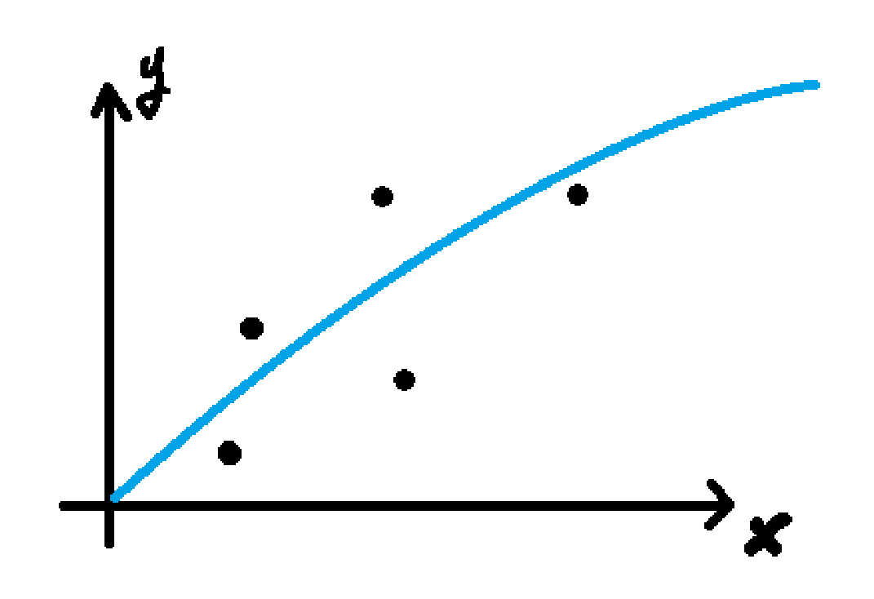
线性回归的基本讲解
什么是回归分析？
数据集
回归分析是指一种预测性的建模技术，主要是研究自变量和因变量的关系。通常使用线/曲线来拟合数据点，然后研究如何使曲线到数据点的距离差异最小。
回归曲线

Slide 30
线性回归的基本讲解
以一元线性回归（即拟合曲线为y=bx+a）为例
如何确定 b 和 a 的值？
最小二乘法
梯度下降法
正规方程

Slide 31

Ask Time！！！！

Slide 32
Homework
1.读取数据集的线性回归预测方法 (Lab)
2. SoftMax分类或简易神经网络搭建 (Proj3)

